Slide 1

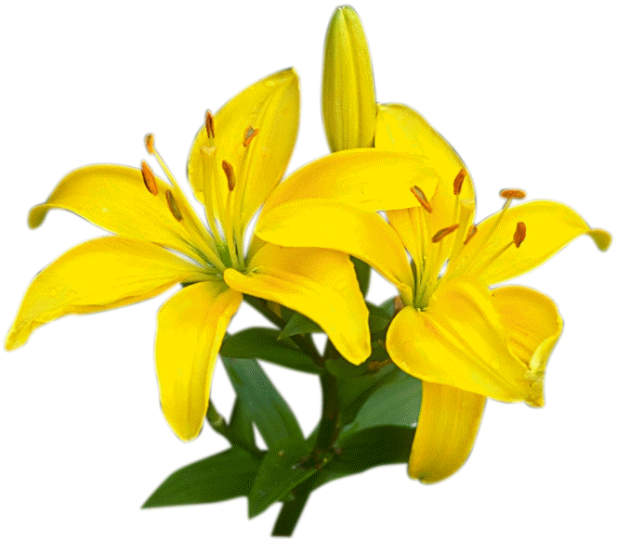

CHÀO MỪNG CÁC EM HỌC SINH
ĐẾN VỚI TIẾT HỌC ONLINE!
MÔN: KHOA HỌC TỰ NHIÊN 6
BỘ SÁCH CHÂN TRỜI SÁNG TẠO
GIÁO VIÊN: TRƯƠNG THẾ THẢO

Slide 2
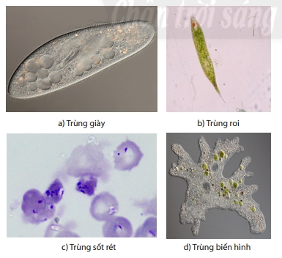
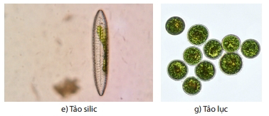
Bài 27: NGUYÊN SINH VẬT
I. NGUYÊN SINH VẬT LÀ GÌ?
- Nguyên sinh vật đa dạng về hình dạng (hình cầu, hình thoi, hình giày…), một số có hình dạng không ổn định (trùng biến hình).
Quan sát hình 27.1, em có nhận xét gì về hình dạng của nguyên sinh vật.
Nguyên sinh vật thường sống trong những môi trường nào? Lấy ví dụ.

Slide 3
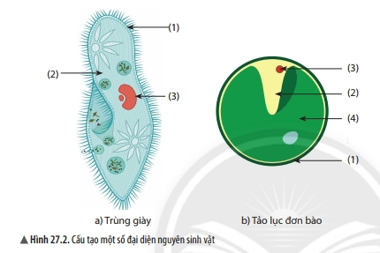
Bài 27: NGUYÊN SINH VẬT
I. NGUYÊN SINH VẬT LÀ GÌ?
- Nguyên sinh vật đa dạng về hình dạng (hình cầu, hình thoi, hình giày…), một số có hình dạng không ổn định (trùng biến hình).
Gọi tên các thành phần cấu tạo được đánh số từ (1) đến (4) trong hình 27.2.
(1) Màng tế bào
(2) Chất tế bào
(3) Nhân
(4) Lục lạp
Nhận xét về tổ chức cơ thể của nguyên sinh vật?

Slide 4
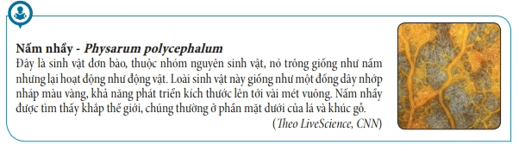
Bài 27: NGUYÊN SINH VẬT
I. NGUYÊN SINH VẬT LÀ GÌ?
- Nguyên sinh vật đa dạng về hình dạng (hình cầu, hình thoi, hình giày…), một số có hình dạng không ổn định (trùng biến hình).
- Nguyên sinh vật là nhóm sinh vật có cấu tạo tế bào nhân thực, kích thước hiển vi. Đa số cơ thể chỉ gồm một tế bào nhưng đảm nhận được đầy đủ các chức năng của một cơ thể sống.
- Một số nguyên sinh vật có khả năng quang hợp như tảo lục, trùng roi…
II. BỆNH DO NGUYÊN SINH VẬT GÂY NÊN:

Slide 5
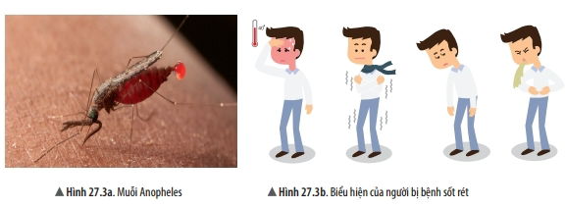

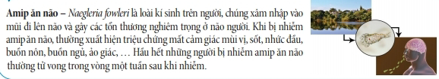
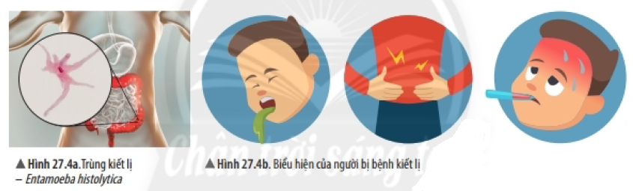
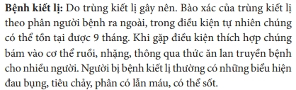
Quan sát hình 27.3, 27.4 và hoàn thành bảng theo mẫu sau:
Tên bệnh | Nguyên nhân | Biểu hiện
? | ? | ?
? | ? | ?
Bệnh sốt rét
Trùng sốt rét
Sốt cao, rét run,
mệt mỏi, nôn mửa…
Bệnh kiết lị
Trùng kiết lị
Đau bụng, tiêu chảy, phân có lẫn máu, có thể sốt

Slide 6
Bài 27: NGUYÊN SINH VẬT
I. NGUYÊN SINH VẬT LÀ GÌ?
- Nguyên sinh vật đa dạng về hình dạng (hình cầu, hình thoi, hình giày…), một số có hình dạng không ổn định (trùng biến hình).
- Nguyên sinh vật là nhóm sinh vật có cấu tạo tế bào nhân thực, kích thước hiển vi. Đa số cơ thể chỉ gồm một tế bào nhưng đảm nhận được đầy đủ các chức năng của một cơ thể sống.
- Một số nguyên sinh vật có khả năng quang hợp như tảo lục, trùng roi…
II. BỆNH DO NGUYÊN SINH VẬT GÂY NÊN:
- Nguyên sinh vật là nguyên nhân gây ra một số bệnh ở người và động vật: Bệnh sốt rét, bệnh kiết lị, Amip ăn não…
- Một số biện pháp phòng chống các bệnh do nguyên sinh vật gây nên:

Slide 7
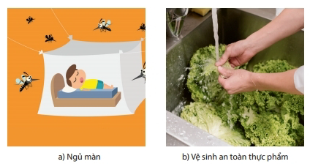
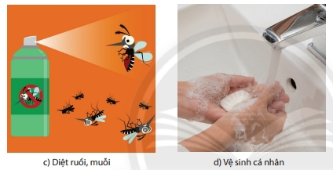
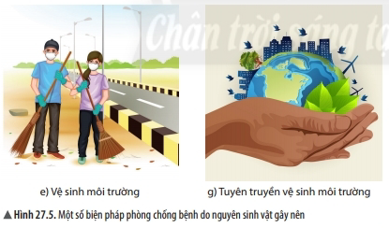
Bài 27: NGUYÊN SINH VẬT
Quan sát hình 27.5 kết hợp với thông tin thực tế, em hãy nêu một số biện pháp phòng chống bệnh do nguyên sinh vật gây ra
Ngủ màn; chỉ sử dụng thực phẩm đảm bảo an toàn vệ sinh; diệt ruồi, muỗi, côn trùng, bọ gậy; vệ sinh cơ thể sạch sẽ; vệ sinh môi trường sống và nơi công cộng; tuyên truyền trong cộng đồng ý thức vệ sinh môi trường…

Slide 8
Bài 27: NGUYÊN SINH VẬT
I. NGUYÊN SINH VẬT LÀ GÌ?
- Nguyên sinh vật đa dạng về hình dạng (hình cầu, hình thoi, hình giày…), một số có hình dạng không ổn định (trùng biến hình).
- Một số biện pháp phòng chống các bệnh do nguyên sinh vật gây nên:
+ Tiêu diệt côn trùng trung gian gây bệnh: ruồi, muỗi, bọ gậy,…
- Nguyên sinh vật là nhóm sinh vật có cấu tạo tế bào nhân thực, kích thước hiển vi. Đa số cơ thể chỉ gồm một tế bào nhưng đảm nhận được đầy đủ các chức năng của một cơ thể sống.
+ Vệ sinh an toàn thực phẩm: ăn chín, uống sôi; rửa tay sạch sẽ trước khi ăn và sau khi đi vệ sinh; bảo quản thức ăn đúng cách.
- Một số nguyên sinh vật có khả năng quang hợp như tảo lục, trùng roi…
+ Vệ sinh môi trường xung quanh sạch sẽ, tuyên truyền nâng cao ý thức cộng đồng về bảo vệ môi trường và an toàn thực phẩm.
II. BỆNH DO NGUYÊN SINH VẬT GÂY NÊN:
- Nguyên sinh vật là nguyên nhân gây ra một số bệnh ở người và động vật: Bệnh sốt rét, bệnh kiết lị, Amip ăn não…

Slide 9
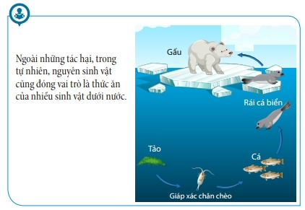
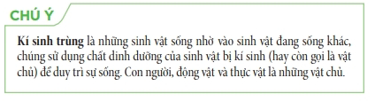
Bài 27: NGUYÊN SINH VẬT
Tại sao chúng ta cần nấu chín thức ăn, đun sôi nước uống, rửa sạch các loại thực phẩm trước khi sử dụng?
Diệt ruồi, muỗi có phải là biện pháp duy nhất phòng chống bệnh sốt rét không? Vì sao?
Ngoài diệt ruồi, muỗi; khi ngủ phải mắc màn, giữ gìn môi trường sống sạch sẽ…
Nấu chín thức ăn, đun sôi nước uống, rửa sạch các loại thực phẩm trước khi sử dụng nhằm tiêu diệt các loại nguyên sinh vật và vi khuẩn gây bệnh.

Slide 10
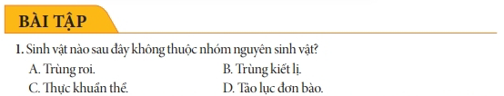
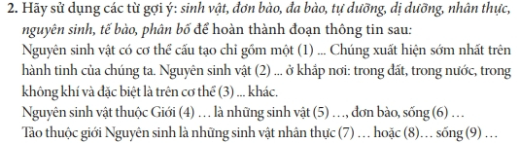
Bài 27: NGUYÊN SINH VẬT

Slide 11
Bài 27: NGUYÊN SINH VẬT

Slide 12
Kiểm tra thường xuyên
Môn: Khoa học tự nhiên lớp 6
Thời gian làm bài: 45 phút
Câu hỏi: Xây dựng khóa lưỡng phân cho 5 sinh vật sau: Cây hoa hồng, Con thỏ, Nấm rơm, Virus corona, Trùng biến hình. Vẽ sơ đồ khóa lưỡng phân.

